Slide 1
华东师大版七年级数学下册
8.1.2 三角形的内角和与外角和
第1课时 三角形的内角和
郝晓丽 河南省洛阳市栾川县实验中学

Slide 2
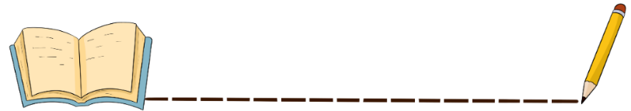
新课导入
我们曾撕下三角形的两个内角，将它们与第三个内角拼在一起，发现三个内角恰好拼成一个平角.

Slide 3
还有折叠的方法
2
2
2
1
3
3
1
1
3
得出结论：三角形的内角和等于 180°.
思考：除了度量以外，你还有什么办法可以验证三角形的内角和为180°呢？

Slide 4
探究新知
知识点1 三角形的内角和
1 平角 = 180°
思考：我们学过哪些与 180°有关的角？
通过撕拼的过程，能不能发现一些证明的思路呢？
A
B
C

Slide 5
如图，已知△ABC，分别用∠1、∠2、∠3 表示△ABC 的三个内角，证明∠1 +∠2 +∠3 = 180°.
A
1
2
3
B
C

Slide 6
A
解：如图，延长 BC 至点 E，以点 C 为顶点，在 BE 的上侧作∠DCE =∠2，
D
1
则 CD// BA（同位角相等，两直线平行）.
2
3
B
C
E
∵CD // BA，
∴∠1 =∠ACD（两直线平行，内错角相等）.
∵∠3 +∠ACD +∠DCE = 180°，
∴∠1 +∠2 +∠3 = 180°（等量代换）.
你还有其他方法吗？

Slide 7
A
证明：过点 A 作直线 l ，使 l ∥BC.
∵ l ∥BC ，
∴∠2 = ∠4，∠3 = ∠5
（两直线平行，内错角相等）.
4
5
1
2
3
B
C
∵∠1 + ∠4 + ∠5 = 180°（平角定义），
∴∠A + ∠B + ∠C = 180°（等量代换）.

Slide 8
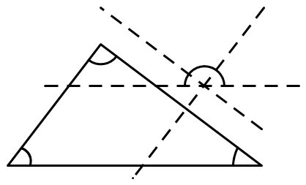
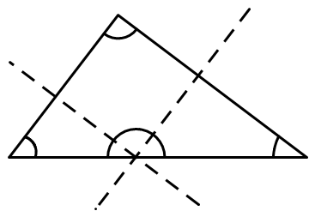
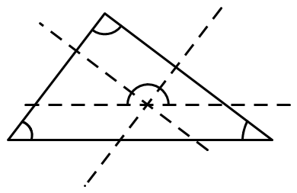
思考
转换思想
通过前面的操作和证明过程，你能受到什么启发？你能用其他方法证明此定理吗？
A
l
m
m
A
m
l
A
l
5
1
1
1
4
6
n
5
4
6
n
P
5
2
4
6
3
2
P
3
2
3
B
C
B
C
B
C
P
借助平行线的“移角”功能，将三个角转化成一个平角.

Slide 9
三角形内角和定理
A
三角形的内角和等于180°.
几何语言：
在△ABC 中，
∠A +∠B +∠C = 180°
B
C

Slide 10
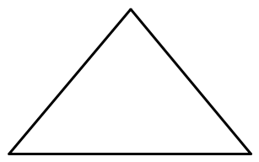
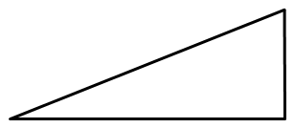
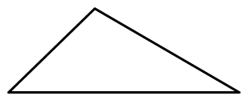
针对训练
如图，说出各图中∠1 的度数.
1
80°
∠1 = 180°– 105°– 30° = 45°
22°
105°
（3）
50°
50°
45°
1
1
30°
（1）
（2）
68°
∠1 = 180°– 50°– 80° = 50°
∠1 = 180°– 22°– 90° = 68°

Slide 11
2. 已知∠A、∠B、∠C是△ABC的三个内角.
（1）若∠A = 95°，∠B = 40°，则∠C =_____；
（2）若∠A :∠B :∠C = 4 : 5 : 9，则∠C =_____；
（3）若∠A = 2∠B = 6∠C，则∠B =_____.
45°
90°
54°
（1）∠C = 180°–∠A –∠B
（2）设∠A = 4x°，则∠B = 5x°，∠C = 9x°
∴ 4x + 5x + 9x = 180
解得 x = 10
（3）设∠C = x°，则∠A = 6x°，∠B = 3x°
∴ 6x + 3x + x = 180
解得 x = 18

Slide 12

直角三角形
直角三角形可以用符号“Rt△”表示，直角三角形 ABC 可以写成 Rt△ABC .
A
直角边
斜边
直角所对的边称为直角三角形的斜边，夹直角的两条边称为直角边 .
C
B
直角边

Slide 13
知识点2 直角三角形的性质
思考
如图，在直角三角形 ABC 中，∠C = 90°，∠A 与∠B 有什么关系？
A
由三角形的内角和等于180°，得
∠A +∠B +∠C = 180°.
又∵∠C = 90°，
∴∠A +∠B = 180°– 90°= 90°.
C
B
直角三角形的两个锐角互余.

Slide 14
文字语言 | 几何语言
直角三角形的两个锐角互余 | 如图，在Rt△ABC中， ∵∠C = 90°， ∴∠A +∠B = 90°
A
C
B

Slide 15
例题讲解
例 1 如图，AD 是△ABC 的边 BC 上的高，∠1 = 45°，∠C = 65°.求∠BAC 的度数.
A
1
65°
B
C
D

Slide 16
A
解：在 Rt△ABC 中，∵∠1 + ∠B = 90°
（直角三角形的两个锐角互余），
∴∠B = 90°–∠1（等式性质）.
1
45°
45°
65°
又∵∠1 = 45°（已知），
∴∠B = 90°– 45°= 45°（等量代换）.
B
C
D
在△ABC 中，∵∠B + ∠C + ∠BAC = 180°（三角形的内角和等于180°），
∴∠BAC = 180°– ∠B – ∠C（等式性质）.
又∵∠B = 45°（已求），∠C = 65°（已知），
∴∠BAC = 180°– 45°– 65°= 70°（等量代换）.

Slide 17

针对训练
如图，AD⊥BC，BE 是 △ABC 的角平分线，BE、AD相交于点 F，已知∠BAD = 44°，则∠BFD =_____.
67°
分析：
△ABD 与△BDF 为直角三角形
A
∠BAD + ∠ABD = 90°
∠BFD + ∠FBD = 90°
F
E
∠BAD = 44°
∠BFD = 90°–∠FBD
∠ABD = 46°
B
D
C
∠FBD = ∠ABD = 23°
BE 平分∠ABD

Slide 18
知识点3 直角三角形的判定
思考
我们已经知道，直角三角形的两个锐角互余. 反过来，有两个角互余的三角形是直角三角形吗？
C
由三角形的内角和等于180°，得
∠A +∠B +∠C = 180°.
又∵ ∠A +∠B = 90°，
∴∠C = 180°– 90°= 90°.
A
B

Slide 19
文字语言 | 几何语言
有两个角互余的三角形是直角三角形 | 如图，在△ABC中， ∵∠A +∠B = 90°， ∴△ABC是直角三角形
A
C
B

Slide 20
针对训练
如图，在△ABC 中，∠C = 25°，直线 a // b，点 A 在直线 a 上，若∠1 = 75°，∠2 = 40°，则△ABC 按角分类属于_____三角形.
直角
A
a
1
40°
65°
90°
b
B
2
C

Slide 21
随堂练习
1. 在一个三角形中，有两个内角度数分别是 25°和 55°，则这个三角形是（ ）
锐角三角形
钝角三角形
直角三角形
无法确定
B

Slide 22
【教材P86练习 第1题】
2. 如图，∠A = 40°，则∠1 +∠2 +∠3 +∠4 =_____.
280°
C
3
E
1
2
4
分析：
A
B
D
∠1 +∠2 =∠3 +∠4 = 180°–∠A = 180°– 40° = 140°
∠1 +∠2 +∠3 +∠4 = 140° + 140° = 280°

Slide 23

【教材P86练习 第2题】
3. 在△ABC中，∠A + ∠B = 80°，∠C = 2∠B. 求∠A、∠B和∠C的度数.
解：∵∠A +∠B = 80°，
∴∠C = 180°–（∠A +∠B）= 100°.
∵∠C = 2∠B ， ∴∠B = ∠C = 50°.
∴∠A = 80°–∠B = 30°.

Slide 24
【教材P86练习 第3题】
4. 在△ABC中，∠B =∠A + 30°，∠C =∠B + 30°. 求△ABC 的各内角的度数.
解：∵∠B =∠A + 30°，∠C =∠B + 30°，
∴∠C = ∠A + 60°.
∵∠A +∠B + ∠C = 180°，
∴∠A +∠A + 30°+∠A + 60° = 180°.
∴∠A = 30°.
∴∠B =∠A + 30° = 60°，∠C =∠A + 60° = 90°.

Slide 25
【教材P86练习 第4题】
5. 如图，在Rt△ABC中，∠C = 90°，D、E 分别是边CB、AB 延长线上的点，∠A = ∠D. 试说明△BDE 是直角三角形.
A
解：∵∠C = 90°，∴∠A +∠ABC = 90°.
在△BDE 中，∵∠D +∠DBE +∠E = 180°，
∴∠E = 180° – (∠D +∠DBE).
B
C
D
E
又∵∠A = ∠D ，∠ABC =∠DBE，
∴∠E = 180° – (∠A +∠ABC) = 180° – 90° = 90°.
∴△BDE 是直角三角形.

Slide 26
课堂小结
三角形的内角和等于 180°
三角形的
内角和
直角三角形的两个锐角互余
有两个角互余的三角形是直角三角形

Slide 27
课后作业
1.教材92页第4题；
2.完成练习册本课时的习题.

